Slide 1
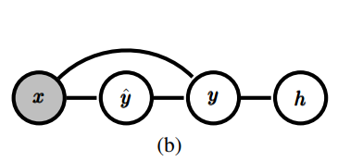
Robust Discriminative Neural Network

Slide 2
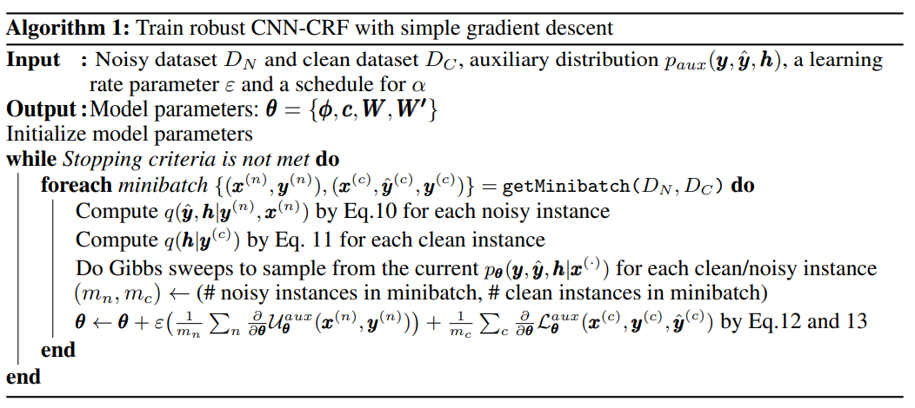
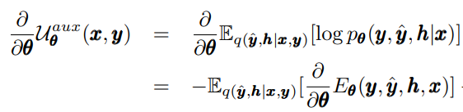
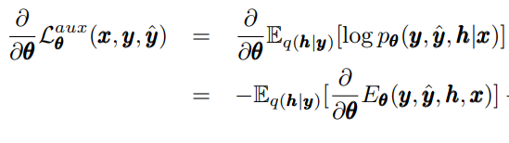


Slide 3
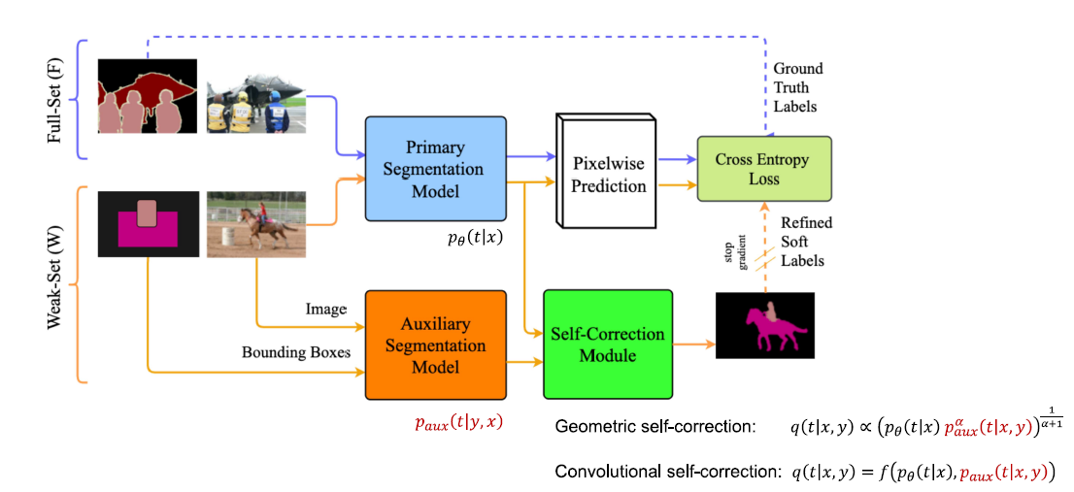
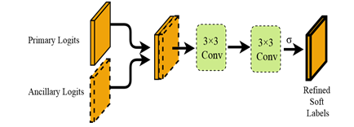
Self-Correction Module
卷积自校正模型
训练流程：
初始化辅助模型：与以前的自校正模型一样，我们需要训练辅助模型，完全监督集F的一半用于此目的。
初始化训练自校正网络：全监督数据F用于训练基本模型和卷积自校正网络。
主要训练：整个数据F和W用于对整体模型进行微调。

Slide 4
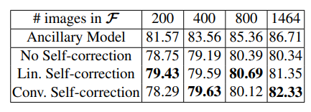
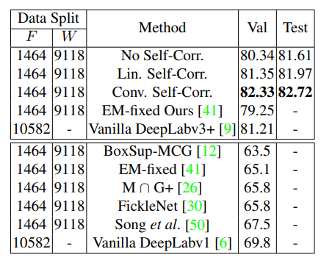
Results

Slide 5
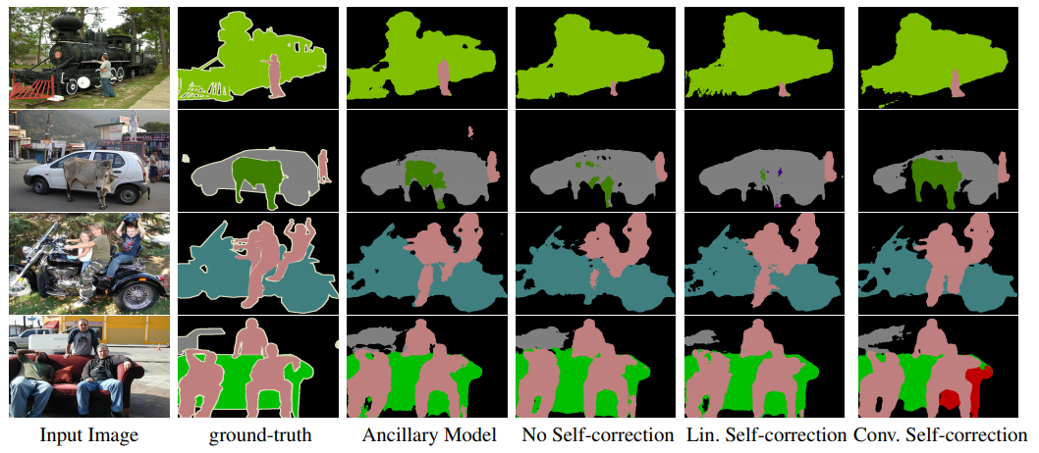

Slide 6
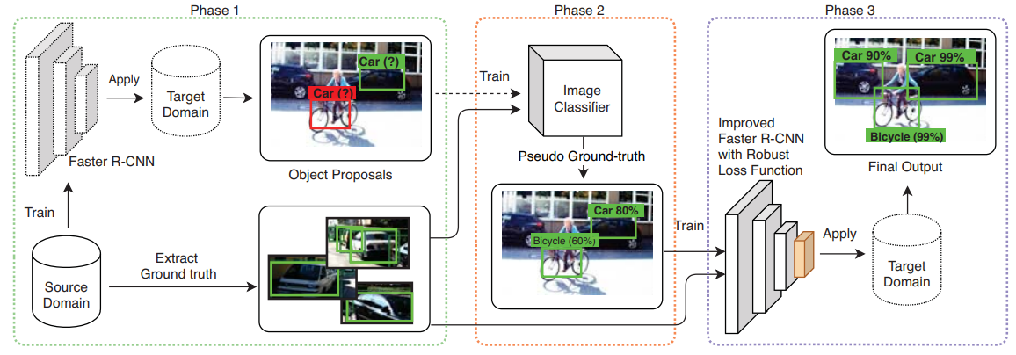
False Negative Collection
Hard negative mining: 在训练第三阶段的Improved Faster R-CNN时，从DT中的背景样本的label会被设置成背景为1-e,其他类为e/C，取代背景为1，其他类为0作为label
防止Dt中可能出现的假阴性错误

Slide 7
